Slide 1
Python Flask Tutorial: Full-Featured Web App Part 5
Flask

Slide 2
목차
Package Structure

Slide 3
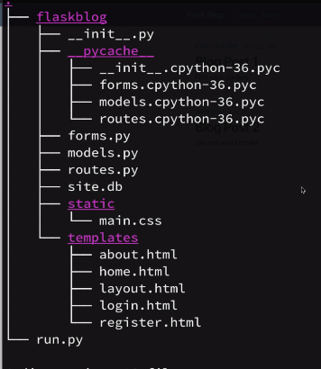
5. Package Structure
Flask 폴더 │ ├── templates │ ├── about.html │ ├── home.html │ ├── layout.html
│ ├── login.html
│ ├── register.html ├── flaskblog.py ├── forms.py
static 폴더 │ ├── main.css

Slide 4
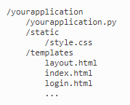
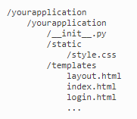

5. Package Structure
Package structure
Flask app은 하나의 파일만으로 충분할 수 있다.
하지만 큰 프로젝트의 경우 모든 코드를 파일 하나에 넣기에는 불편.
그래서 코드 및 각종 기능들을 짜임새있게 관리하기 위해 package를 활용
작은 application을 큰 application 구조로 변환하기 위해서, 단지 기존에 존재하던 폴더에 새 폴더 yourapplication 을 생성하고 이 폴더로 모두 옮긴다.
기존 yourapplication.py를 __init__.py로 이름을 바꾼다.(flaskblog.py -> __init__.py)
Runserver.py 새로운 파일을 루트 폴더 바로 아래 있는 yourapplication 폴더 안에 추가하면 된다.
그리고 from yourapplication import app
Import만 해주면 된다.

Slide 5
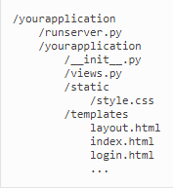


5. Package Structure
Package structure
이렇게 바꾸면 좋은점은?
어플리케이션을 복개의 모듈들로 재구조화 가능
Flask 어플리케이션 객체 생성은 __init__ 파일에서
모든 뷰 함수들은 함수의 선언부 위에 route() 데코레이터를 가진 함수는 __init__.py 파일에 import 되어야 한다.
객체가 아닌 함수가 있는 모듈을 import 해야함
어플리케이션 객체를 생성한 후에 뷰 모듈을 import
최종구조
순환 임포트(Circular Imports) :
모든 파이썬 프로그래머는 순환 임포트를 싫어하지만 flask 는 일부 사용한다.
순환 임포트는 두 모듈일 서로 의존 관계가 있는 경우인데 views.py 는 __init__.py 에 의존한다.
Be advised that this is a bad idea in general but here it is actually fine.
왜냐하면 __init__.py 에 있는 뷰들은 실제로 사용하지 않고 단지 모듈들이 임포트되었는지 보장하고 그 파일의 제일 하단에서 임포트하기 때문
__init__.py
views.py

